Slide 1



Modelowanie i analiza procesów związanych z działaniem systemu centralnego ogrzewania oraz przygotowania wody użytkowej w budynku mieszkalnym z wykorzystaniem uczenia maszynowego
Autor:
Jakub Kula
Promotor: Dr hab. inż. Szymon Ogonowski prof. PŚ
Notes:
Note: After adding your pictures, right click on it and “Send To Back”.

Slide 2

Spis treści prezentacji
01
Cel pracy
02
Narzędzia i technologie
03
Zaproponowana sieć neuronowa
04
Wpływ badanych korelacji
05
Wpływ warunków pogodowych
06
Modelowanie dynamiki temperatury

Slide 3
Cel pracy
Sprawdzenie wpływu korelacji tygodniowej oraz sezonowej na predykcje sieci neuronowej.
Próba wykorzystanie danych historycznych do poprawy predykcji modelu.
Sprawdzenie ważności warunków atmosferycznych.
Zamodelowanie dynamiki temperatury w zbiorniku CWU.
Optymalizacja temperatury zadanej.

Slide 4

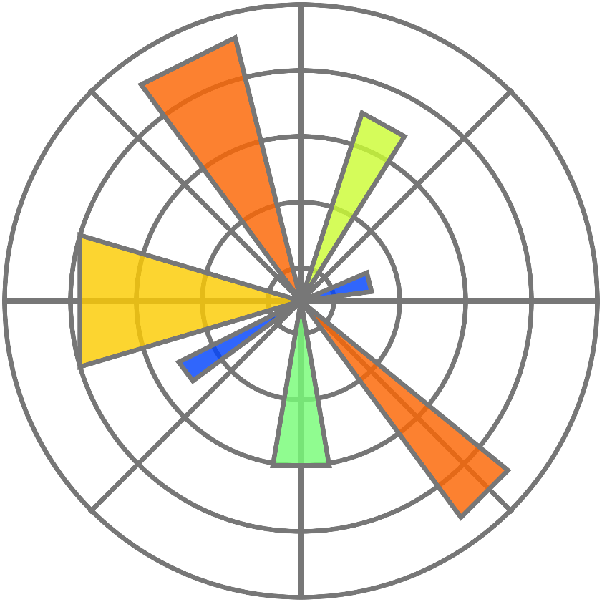




Narzędzia i technologie

Slide 5
Zaproponowana sieć neuronowa
Optymalizator: Adam
Funkcja strat: błąd średniokwadratowy
Rozmiar partii: 64
Początkowy współczynnik uczenia: 0.0001
Liczba epok: 50
Ilość warstw: 6
Liczba neuronów: 512, 256, 128, 64, 32, 1
Funkcje aktywacji: ReLu, linear

Slide 6
Wyniki sprawdzania krzyżowego
Liczba domostw | Model A | Model B | Model C | Model D
Całość | 0.5841 | 0.5891 | 0.5883 | 0.5842
Wybrane | 0.5649 | 0.5648 | 0.5650 | 0.5572
Pojedyncze | 0.7276 | 0.7277 | 0.7271 | 0.7271
Wejście modelu A - dzień tygodnia, pora dnia.
Wejścia modelu B - pora dnia.
Wejścia modelu C - pora roku, dzień tygodnia, pora dnia.
Wejścia modelu D - pora roku, pora dnia.

Slide 7
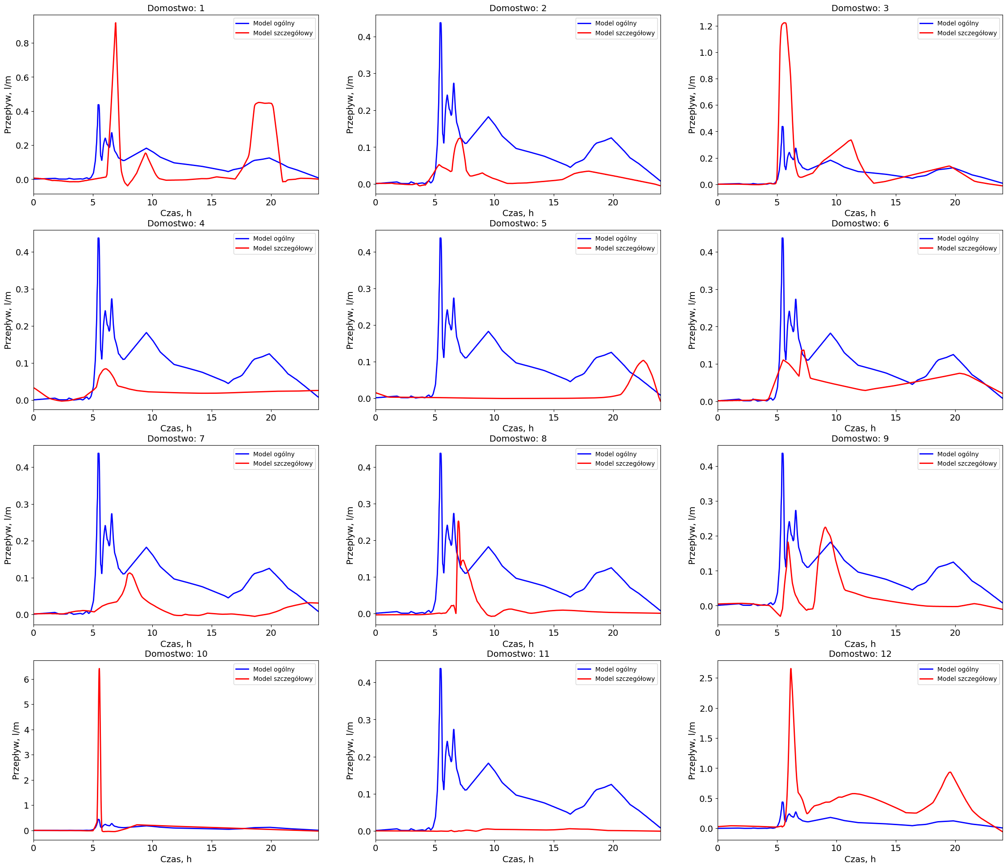
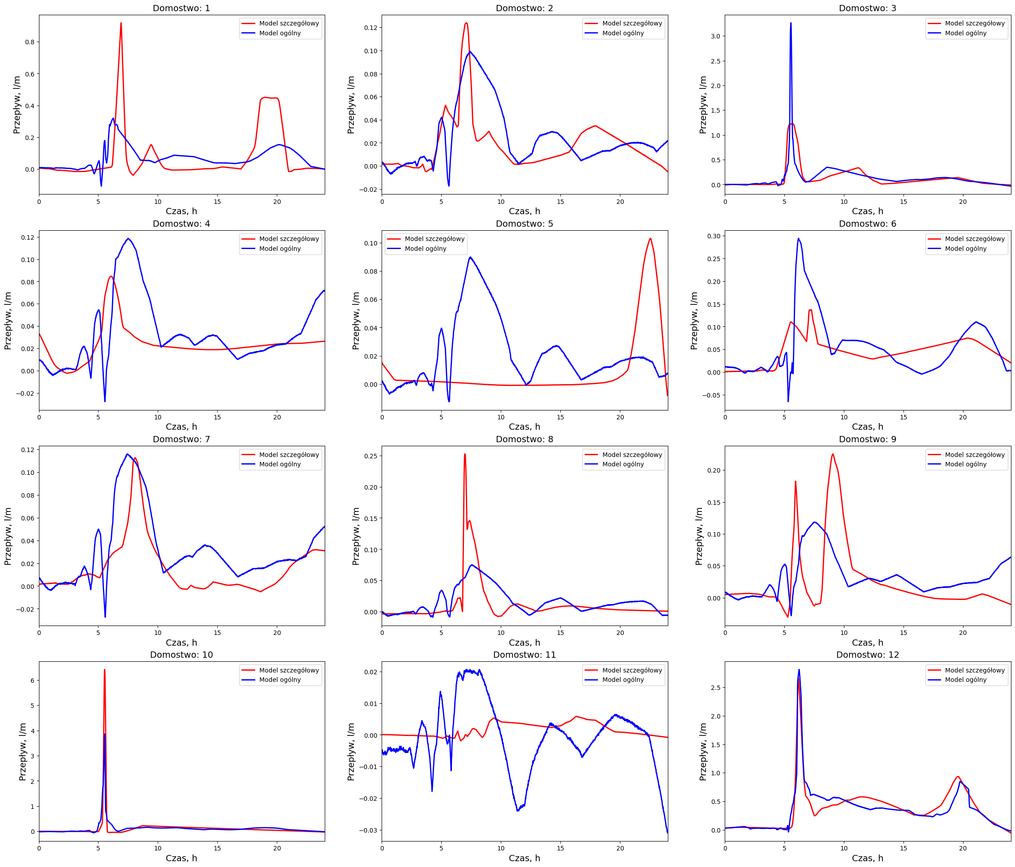
Użycie danych historycznych

Slide 8
Wpływ warunków pogodowych
Metoda: Permutation Feature Importance
 | Temperatura zewnętrzna | Wilgotność zewnętrzna | Ciśnienie atmosferyczne | Prędkość Wiatru | Kierunek wiatru | Wilgotność wewnętrzna
Model uproszczony | 0.39 | 1.00 | 0.66 | 0.15 | 0.01 | 0.44
Model rozszerzony | 0.64 | 1.00 | 0.54 | 0.04 | 0.19 | 0.81
Metoda: Badanie wag wejściowych pierwszej warstwy
 | Temperatura zewnętrzna | Wilgotność zewnętrzna | Ciśnienie atmosferyczne | Prędkość Wiatru | Kierunek wiatru | Wilgotność wewnętrzna
Model uproszczony | 0.82 | 1.00 | 0.78 | 0.47 | 0.50 | 0.69
Model rozszerzony | 0.83 | 1.00 | 0.83 | 0.48 | 0.58 | 0.74

Slide 9
Wpływ warunków pogodowych
Metoda: Local Interpretable Model-agnostic Explanations
 | Ilość próbek | Temperatura zewnętrzna | Wilgotność zewnętrzna | Ciśnienie atmosferyczne | Prędkość Wiatru | Kierunek wiatru | Wilgotność wewnętrzna
Model Uproszczony | 10 | 0.70 | 1.00 | 0.12 | 0.08 | 0.42 | 0.39
 | 100 | 1.00 | 0.43 | 0.46 | 0.09 | 0.09 | 0.07
 | 1000 | 1.00 | 0.37 | 0.44 | 0.12 | 0.13 | 0.07
Model Rozszerzony | 10 | 1.00 | 0.53 | 0.52 | 0.15 | 0.19 | 0.00
 | 100 | 1.00 | 0.25 | 0.26 | 0.19 | 0.12 | 0.03
 | 1000 | 1.00 | 0.61 | 0.26 | 0.19 | 0.08 | 0.00
Celem pracy było…

Slide 10
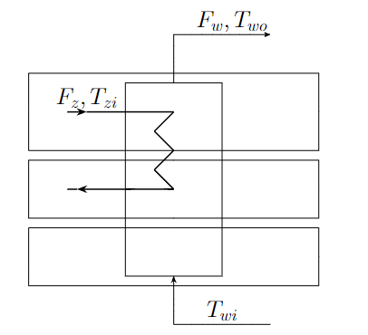

Model zasobnika CWU
$$\frac{dT_{wo}^{3}}{dt}=b_{1}^{3}F_{z}\left({T_{zi}−T}_{wo}^{3}\right)−b_{2}^{3}F_{w}\left({T_{wo}^{3}−T}_{wo}^{3}\right)−b_{4}^{3}\left({T_{wo}^{3}−T}_{ot}^{}\right)$$
$\frac{dT_{wo}^{2}}{dt}=b_{1}^{2}F_{z}\left({T_{zi}−T}_{wo}^{2}\right)−b_{2}^{2}F_{w}\left({T_{wo}^{2}−T}_{wo}^{1}\right)−b_{4}^{2}\left({T_{wo}^{2}−T}_{wo}^{}\right)$+ $b_{4}^{2}\left({T_{wo}^{3}−T}_{wo}^{2}\right)$
$$\frac{dT_{wo}^{1}}{dt}={−b}_{2}^{1}F_{w}\left(T_{wo}^{1}−T_{wi}\right)−b_{3}^{1}F_{w}\left({T_{wo}^{1}−T}_{ot}^{}\right)−b_{5}^{1}\left({T_{wo}^{2}−T}_{wo}^{1}\right)$$
$$\frac{dT_{zi}^{}}{dt}=p_{1}Q_{g}−p_{1}^{}F_{Z}\left({T_{zi}^{}−T}_{wo}^{3}\right)−p_{3}^{}\left({T_{zi}^{}−T}_{ot}^{}\right)$$

Slide 11
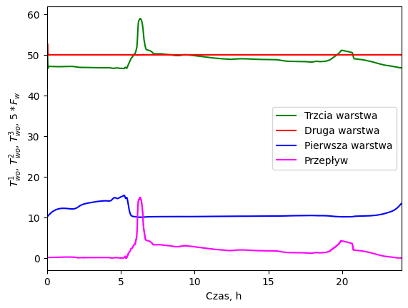
Wyniki symulacji
Modelowanie zostało wykonane przy użyciu metody Eulerem.
Predykcje nauczonego modelu typu C zostały użyte jako dane wejściowe do modelu.
Predykcje tego modelu jednak musiały zostać zmodyfikowane w celu usunięcia nierealnych wartość zużycia wody mniejszych od zera.

Slide 12
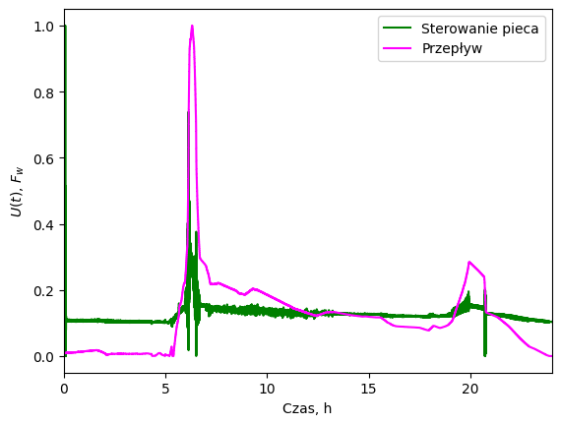
Porównanie wartości sterowania i przepływu wody
Początkowe duże wartości sterowania wynikają z nieidealnego ustawienia początkowych wartość temperatur w każdej z warstw.
Można zauważyć że wraz z między zmiana wartości przepływu wody, zmiana wartości sterowania też ulega zmianie.

Slide 13




Optymalizacja
Funkcja komfortu
$$J=\int_{0}^{T}{{(T_{wo}\left(t\right)−T_{wym})}^{2}\frac{|sign(T_{wo}\left(t\right)−T_{wym}−δ)+sign(T_{wo}\left(t\right)−T_{wym}+δ)|}{2}dt}$$
Funkcja kosztów
Gdzie:
$T_{wo}(t)$ – temperatura wyjściowa w chwili t
$T_{wym}$ – temperatura zadana
δ - czułość
$$G=\int_{0}^{T}{p_{1}Q_{g}u\left(t\right)dt}$$
u(t) – sterowanie systemu grzewczego w chwili t
$Q_{g}$ - ciepło systemu grzewczego
T – czas trwania badanego okresu

Slide 14
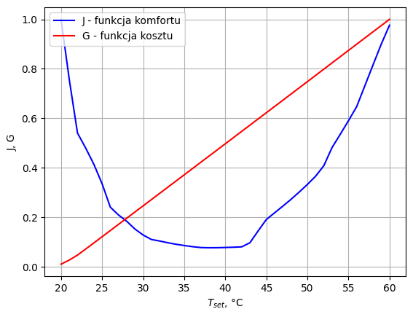
Optymalizacja
Waga funkcji komfortu | Waga funkcji kosztów | Optymalna temperatura zadana
0.5 | 0.5 | 29
0.3 | 0.7 | 26
0.3 | 0.9 | 26
0.1 | 0.9 | 22
0.7 | 0.3 | 31
0.9 | 0.3 | 31
0.9 | 0.1 | 36
Celem pracy było…

Slide 15
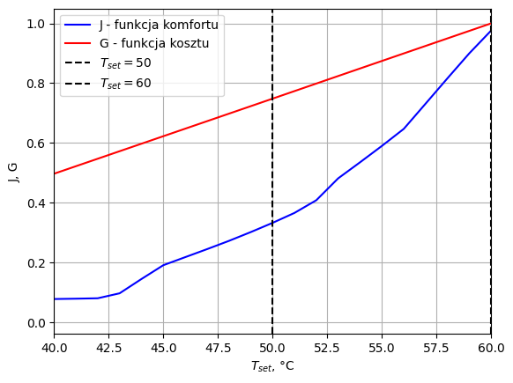
Optymalizacja
W związku z wymaganiami sanitarno-epidemiologicznymi zdecydowano ograniczyć się zakres badanej temperatury do 50°C do 60°C
Wynikają one z zwiększającym się tempem rozwoju bakterii Legionelli w temperaturze między 20 °C a 45 °C
Po wprowadzeniu opisanych ogracznień temperatura optymalna wyniosła 50 °C

Slide 16
Modelowanie i analiza procesów związanych z działaniem systemu centralnego ogrzewania oraz przygotowania wody użytkowej w budynku mieszkalnym z wykorzystaniem uczenia maszynowego.
Autor:
Jakub Kula
Promotor: Dr hab. inż. Szymon Ogonowski prof. PŚ
Notes:
Note: After adding your pictures, right click on it and “Send To Back”.

